Slide 1
第 2 章
需求与供给的基本原理

Slide 2
主要内容
⊙ ２.1 需求曲线与需求的变动
⊙ ２.2 供给曲线与供给的变动
⊙ ２.3 局部均衡价格理论
⊙ ２.4 政府干预对均衡的影响
⊙ ２.5 需求与供给弹性
⊙ ２.6 蛛网模型

Slide 3
２.1 需求曲线与需求的变动
⊙ 需求及其实现的条件
★ 需求
∗ 在某一特定时期内消费者对某种产品每一可能
的价格愿意并且能够购买的数量.
★ 实现的条件
∗ 购买欲望
∗ 购买能力

Slide 4
２.1 需求曲线与需求的变动
⊙ 影响需求的因素
★ 价格
★ 收入(正常品、劣质品）
★ 偏好
★ 相关商品的价格（替代品、互补品）
★ 消费者的预期
★ 社会时尚
★ 人口数量与结构

Slide 5
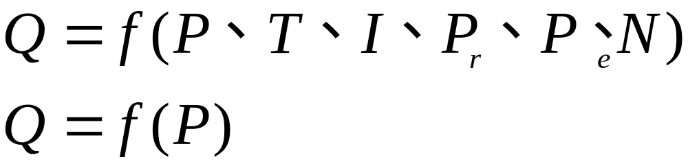
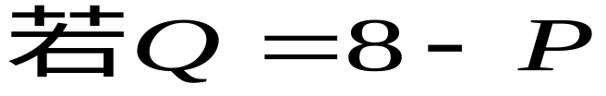
２.1 需求曲线与需求的变动
⊙ 需求函数.需求表.需求曲线
P
8 7 6 5 4 3 2 1
Q
0 1 2 3 4 5 6 7

Slide 6
２.1 需求曲线与需求的变动
⊙ 需求曲线
P
D
O
Q

Slide 7
２.1 需求曲线与需求的变动
⊙ 需求定理
★ 在既定条件下，需求量与商品本身价格
成反方向变动关系．

Slide 8
⊙ 需求定理的例外情况
P
P
P
D
D
O
Q
O
Q
D
P
P
D
Q
O
Q
O

Slide 9
⊙ 需求定理的例外情况
P
D
O
Q

Slide 10
⊙ 需求量的变动与需求的变动
Ｐ
Ｐ
Ｐ１
Ａ
Ｐ
Ａ
Ｂ
ＡＡ
Ｂ
Ｐ２
Ｄ２
Ｄ
Ｑ
Ｄ１
Ｏ
Ｑ１
Ｑ２
Ｏ
Ｑ
Ｑ１
Ｑ２

Slide 11
２.2 供给曲线与供给的变动
⊙ 供给及其实现的条件
★ 供给
∗ 某一特定时期内厂商在既定条件下对某种产
品每一可能的价格愿意并且能够提供的数量.
★ 实现的条件
∗ 提供欲望
∗ 提供能力

Slide 12
２.2 供给曲线与供给的变动
⊙ 影响供给的因素
★ 商品本身的价格
★ 生产的技术水平
★ 生产要素的价格水平
★ 相关商品的价格
★ 生产者的目标和对未来价格的预期
★ 其它经济因素，如政府政策、银行
利率、创新活动等因素的影响

Slide 13
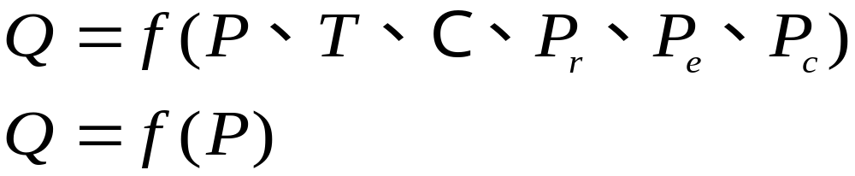

２.2 供给曲线与供给的变动
⊙ 供给函数、供给表、供给曲线
Ｐ
２ ３ ４ ５ ６ ７
Ｑ
０ ２０ ４０ ６０ ８０ １００

Slide 14
Ｐ
Ｓ
Ｑ
Ｏ
供给曲线

Slide 15
２.2 供给曲线与供给的变动
⊙ 供给定理
★ 在其他条件不变时，商品供给量与其
本身价格之间呈同方向变动关系。

Slide 16
⊙ 供给定理的例外情况
Ｐ
Ｐ
Ｓ
Ｓ
Ｓ
Ｏ
Ｑ
Ｏ
Ｑ
Ｐ
Ｐ
Ｓ
Ｏ
Ｑ
Ｏ
Ｑ

Slide 17
２.2 供给曲线与供给的变动
⊙ 供给量的变动与供给的变动
Ｐ
Ｓ１
Ｐ
Ｓ
Ｓ２
Ａ
Ｐ１
Ａ
Ｂ
Ｐ
Ｂ
Ｐ２
Ｏ
Ｑ
Ｏ
Ｑ
Ｑ２
Ｑ１
Ｑ１
Ｑ２
Ｑ１

Slide 18
２.3 局部均衡价格理论
⊙均衡价格与均衡数量
★ 均衡价格是指某商品供给量与需求量相 等、需求价格与供给价格一致时的市场价格。

Slide 19
２.3 局部均衡价格理论
Ｐ
Ｓ
Ｅ
Ｐｅ
Ｄ
Ｑ
Ｏ
Ｑｅ

Slide 20
２.3 局部均衡价格理论
⊙均衡价格的形成
Ｐ
Ｓ
Ｐ１
Ｅ
Ｐｅ
Ｐ２
Ｄ
Ｏ
Ｑ
Ｑｅ

Slide 21
⊙均衡价格的变动
P
P
S2
E2
S
E2
S1
E1
E1
D2
D1
D
o
Q
O
Q
S1
S1
P
P
E1
S2
S2
E1
E2
E2
D1
D2
E2E
D1
D2
O
Q
O
Q

Slide 22
２.4 政府干预对均衡的影响
⊙ 支持价格
★ 政府为了扶植某一行业的发展或某一
产品的生产而对该产品规定一个高于
市场均衡价格的最低限价。
⊙ 影响

Slide 23
２.4 政府干预对均衡的影响
P
过剩
S
Pq
E
Pe
D
O
Q
Qd
Qe
Qs

Slide 24
２.4 政府干预对均衡的影响
⊙ 限制价格
★ 政府为了限制某些物品的价格而对其
规定一个低于市场均衡价格的最高
限价。
⊙ 影响

Slide 25
２.4 政府干预对均衡的影响
P
S
E
Pe
Pq
短缺
D
O
Q
Qs
Qe
Qd

Slide 26
２.5 需求与供给弹性
⊙ 弹性的概念
★ 一种变量对另一种变量变化的反应程
度，一种变量的既定百分比变化所引
起的另一种变量的百分比变化 。

Slide 27
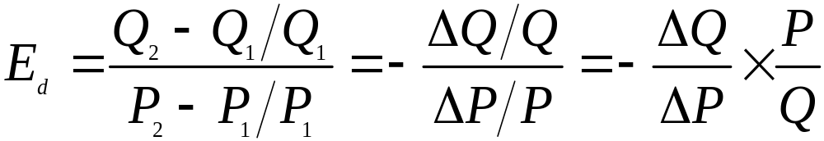
２.5 需求与供给弹性
⊙ 需求价格弹性
★ 指需求量变动对商品本身价格变动的反
应程度。
★ 定义公式

Slide 28
２.5 需求与供给弹性
⊙ 需求价格弹性的特点
★ 负值
★ 无维量
★ 两部分组成

Slide 29
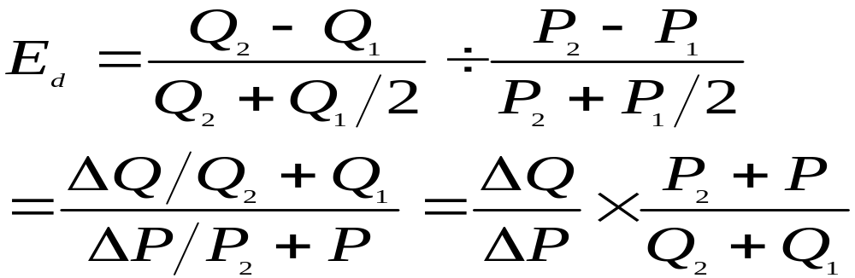
⊙ 弧弹性
★ 含义
∗ 测量需求曲线上两点之间弧的弹性。
★ 公式

Slide 30
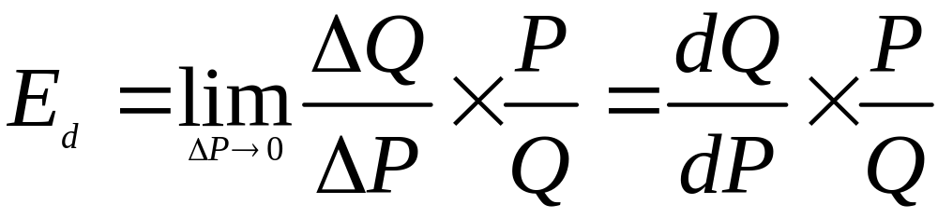
⊙ 点弹性
★ 含义
∗ 测量需求曲线上某一点的弹性。
★ 定义公式
２.5 需求与供给弹性

Slide 31
２.5 需求与供给弹性
⊙ 弹性的种类
★ E _{d} = - ∞ ，弹性无穷大
★ E _{d} = -1, 单一弹性
★ E _{d} > -1, 弹性不足或缺乏弹性
★ E _{d} < -1, 弹性充足或富于弹性
★ E _{d} = 0，无弹性

Slide 32
P
C
E _{d} = - ∞
E _{d} > -1
F
中点E _{d} = -1
A
E _{d} < -1
D
E _{d} = 0
O
Q
B

Slide 33
２.5 需求与供给弹性
⊙ 影响需求价格弹性的因素
★ 消费者对该商品的需求程度的大小。
★ 商品的替代品数目和可替代程度。
★ 商品本身用途的广泛性。
★ 商品支出占消费者家庭预算支出中的
比重。
★ 所观察的时间与商品使用时间的
长短。

Slide 34
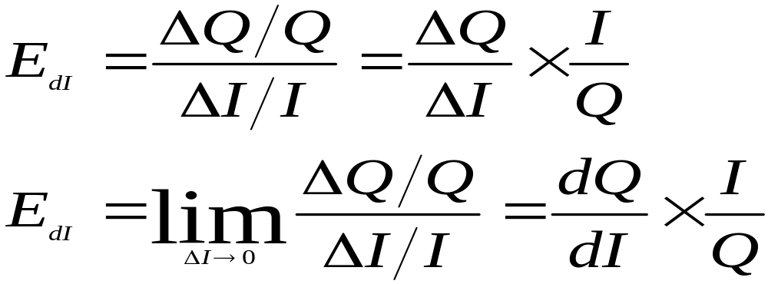
２.5 需求与供给弹性
⊙ 需求的收入弹性

Slide 35
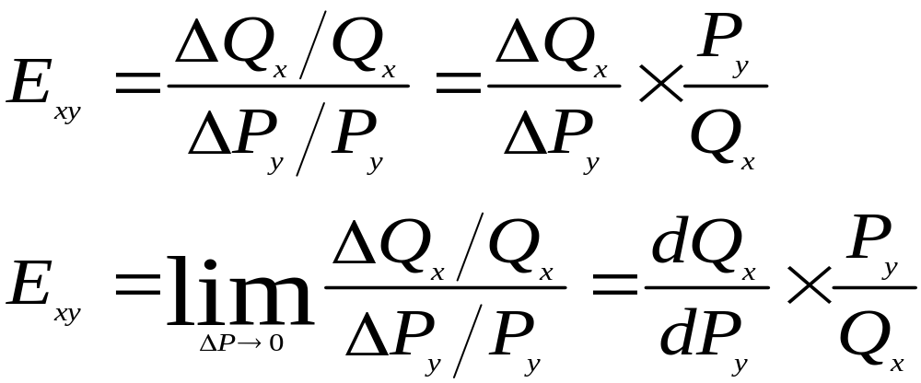
２.5 需求与供给弹性
⊙ 需求的交叉弹性

Slide 36
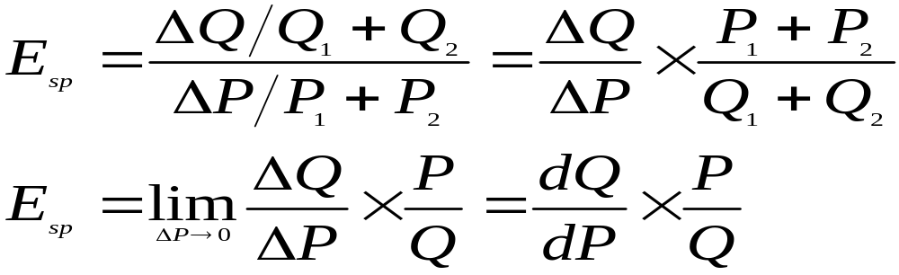
２.5 需求与供给弹性
⊙ 供给价格弹性
★ 指一种商品的供给量对其自身价格变化的反应
程度，其弹性系数等于供给量变动的百分比除
以价格变动的百分比。
★ 公式

Slide 37
２.5 需求与供给弹性
⊙ 供给价格弹性的特点
★ 正值
★ 两部分构成

Slide 38
２.5 需求与供给弹性
⊙ 影响供给价格弹性的因素
★ 供给时间的长短。
★ 生产产品成本变化。
★ 生产规模与生产周期。
★ 调整产品的难易程度。
★ 生产要素的供给情况。

Slide 39
⊙ 弹性理论与经济决策
P
P
A
A
P1
P1
P2
B
B
P2
O
Q1
Q2
Q
O
Q1
Q2
Q

